Slide 1
BÀI 10. TRỘN THƯ TRONG WORD
Trộn thư phải có 02 file tài liệu sau:
Văn bản gốc (Main document): Nội dung văn bản đã được soạn thảo sẵn và bỏ trống các thông tin cần điền. Ví dụ: thư mời, thư cảm ơn, giấy báo trúng tuyển, không trúng tuyển, thư mời phỏng vấn, thư báo thầu….bỏ trống tên người nhận, đơn vị nhận, địa chỉ, điện thoại, ngày tháng năm sinh….
- Dữ liệu gốc (Data source): Bộ cơ sở thông tin dữ liệu cho mỗi cá nhân, mỗi đơn vị để điền vào các ô trống trong văn bản đã được soạn sẵn.

Slide 2




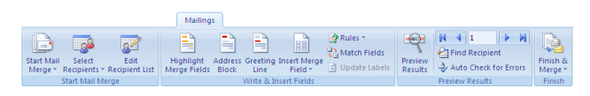
TRUNG TÂM TIN HỌC SAO VIỆT 0812.114.345
blogdaytinhoc.com Bạch Xuân Hiến
BÀI 10. TRỘN THƯ TRONG WORD
QUY TRÌNH TRỘN THƯ
Quy trình trộn thư (mail merge) bao gồm 5 bước cơ bản sau:
- Thiết kế file văn bản gốc trên word
Kết nối văn bản với file dữ liệu gốc trên excel
Chèn dữ liệu vào văn bản
Sửa đổi format, căn chỉnh font chữ
Kiểm tra hoàn thiện việc trộn thư
Vi dụ

Slide 3
TRUNG TÂM TIN HỌC SAO VIỆT 0812.114.345
blogdaytinhoc.com Bạch Xuân Hiến
BÀI 10. TRỘN THƯ TRONG WORD
Bước 1:
Mở file dữ liệu mẫu:
Click vào thanh công cụ Mailings
Click vào nút Start Mail Merge
Danh sách các hình thức trộn thư xuất hiện trên màn hình, lựa chọn loại hình bạn muốn trộn thư.
Lưu ý: Có hai cách để trộn thư:
Cách 1 sử dụng trực tiếp thanh công cụ Mailings để hoàn thành quá trình trộn thư.
Cách hai chọn nút “Step by Step Mail Merge Wizard” để thực hiện theo từng bước

Slide 4
TRUNG TÂM TIN HỌC SAO VIỆT 0812.114.345
blogdaytinhoc.com Bạch Xuân Hiến
BÀI 10. TRỘN THƯ TRONG WORD
Bước 2: Lựa chọn dữ liệu kết nối
Bước 3: Chèn dữ liệu vào văn bản
Bước 4: Xem lại văn bản trước khi hoàn thiện quá trình trộn thư
Bước 5: Hoàn thiện quá trình trộn thư (mail merge)

Slide 5
TRUNG TÂM TIN HỌC SAO VIỆT 0812.114.345
blogdaytinhoc.com Bạch Xuân Hiến
BÀI 11. TẠO MỤC LỤC TỰ ĐỘNG
Để dễ hình dung, việc tạo mục lục tự động cần trải qua 2 bước:
Bước 1: là đánh dấu mục lục
Bước 2: là hiển thị mục lục.
Việc đánh dấu mục lục là quan trọng nhất và nó quyết định đến độ chính xác của mục lục, bạn cần phải làm thật cẩn thận.

Slide 6

TRUNG TÂM TIN HỌC SAO VIỆT 0812.114.345
blogdaytinhoc.com Bạch Xuân Hiến
BÀI 11. TẠO MỤC LỤC TỰ ĐỘNG
Bước 1: là đánh dấu mục lục
Bạn có thể đánh dấu các mục trong mục lục tự động theo một trong hai cách sau:
-Sử dụng các Heading được xây dựng sẵn
- Đánh dấu các mục văn bản riêng.
Cách 1: Sử dụng các Heading Styles được cài sẵn
Lựa chọn nội dung bạn muốn định dạng thành Heading, bôi đen cẩn thận để không bị thêm khoảng trắng hoặc văn bản vào mục lục.
Kích tab Home
Trong nhóm Styles, kích Heading 1 (hoặc chọn heading tùy ý)
Nếu bạn không thấy Style bạn muốn, kích vào mũi tên để mở rộng Quick Styles Gallery
Nếu style bạn muốn không xuất hiện, kích Save Selection as New Quick Style

Slide 7
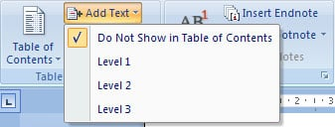
TRUNG TÂM TIN HỌC SAO VIỆT 0812.114.345
blogdaytinhoc.com Bạch Xuân Hiến
BÀI 11. TẠO MỤC LỤC TỰ ĐỘNG
Bước 1: là đánh dấu mục lục
Bạn có thể đánh dấu các mục trong mục lục tự động theo một trong hai cách sau:
-Sử dụng các Heading được xây dựng sẵn
- Đánh dấu các mục văn bản riêng.
Cách 2: Đánh dấu các mục bằng Add Text của Table of Contents
Lựa chọn nội dung bạn muốn tạo Heading bằng cách bôi đen nó, bôi vừa đủ dòng cần tạo Heading, tránh bôi đen thừa
Kích tab References
Kích Add Text trong nhóm Table of Contents
Kích Level bạn muốn áp dụng cho nội dung đã chọn

Slide 8
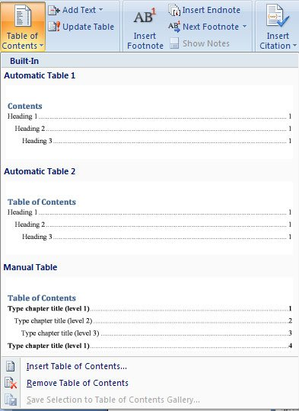
TRUNG TÂM TIN HỌC SAO VIỆT 0812.114.345
blogdaytinhoc.com Bạch Xuân Hiến
BÀI 11. TẠO MỤC LỤC TỰ ĐỘNG
Bước 2: Chèn mục lục tự động trong Word
Đặt con trỏ vào tài liệu nơi bạn muốn đặt mục lục tự động (thường là trang đầu tiên hoặc trang cuối)
Kích Tab References
Kích nút Table of Contents và chọn các mẫu mục lục có sẵn. Nếu không thích, bạn có thể kích vào Insert Table of Contents và định dạng mục lục theo cách riêng của mình.
Trên các phiên bản Word 2016, 2019, Word 365 bạn có thêm một tùy chọn là Custom Table of Contents để chỉnh sửa kiểu mục lục.

Slide 9

TRUNG TÂM TIN HỌC SAO VIỆT 0812.114.345
blogdaytinhoc.com Bạch Xuân Hiến
BÀI 11. TẠO MỤC LỤC TỰ ĐỘNG
Cập nhật mục lục khi có sự thay đổi
Nếu bạn thêm hoặc xóa các Heading. Mục lục có thể được cập nhập bởi:
Áp dụng các Heading hoặc đánh dấu các mục như đã nói ở trên
Kích tab References trong nhóm Ribbon
Kích Update Table, ở đây có 2 tùy chọn cập nhật mục lục:
Update page numbers only: Chọn khi sửa tên heading, thêm trang
là cập nhật số trang và cập nhật toàn bộ.
Nếu bạn không sửa tên của các Heading, mà chỉ chỉnh sửa văn bản dẫn đến thay đổi số trang thì chỉ cần chọn cập nhật số trang (Update page numbers only) là được.

Slide 10
TRUNG TÂM TIN HỌC SAO VIỆT 0812.114.345
blogdaytinhoc.com Bạch Xuân Hiến
BÀI 11. TẠO MỤC LỤC TỰ ĐỘNG
Xóa mục lục trong Word
Để xóa mục lục tự động, bạn làm theo các bước sau:
Kích tab References trên nhóm Ribbon
Kích Table of Contents
Kích Remove Table of contents.

